Slide 1
Datenbank Vertiefung Moderne Datenbanken – Gruppe 1 - Stundenplan
Von: Nils Thorben Konopka, Lukas Meier, Rodrigo Galarza

Slide 2
Inhaltsverzeichnis
Rückblick
Redis
Cassandra
CouchDB
Neo4J

Slide 3



Aufgabenstellung
Mit Hilfe des Datenbankschemas Stundenpläne, Veranstaltungstermine und Abwesenheiten verwalten lassen.
Änderungen am Stundenplan Protokollieren.
Anwesenheitslisten für Veranstaltungen generieren.
Notes:
Umsetzung eines Datenbankschemas mit dem sich Stundenpläne, Veranstaltungstermine und Abwesenheiten verwalten lassen.
Das Datenbanksystem soll um eine Historie erweitert werdet um Änderungen am Stundenplan Protokollieren zu können.
Es sollen auch Anwesenheitslisten für Veranstaltungen generiert werden können.

Slide 4
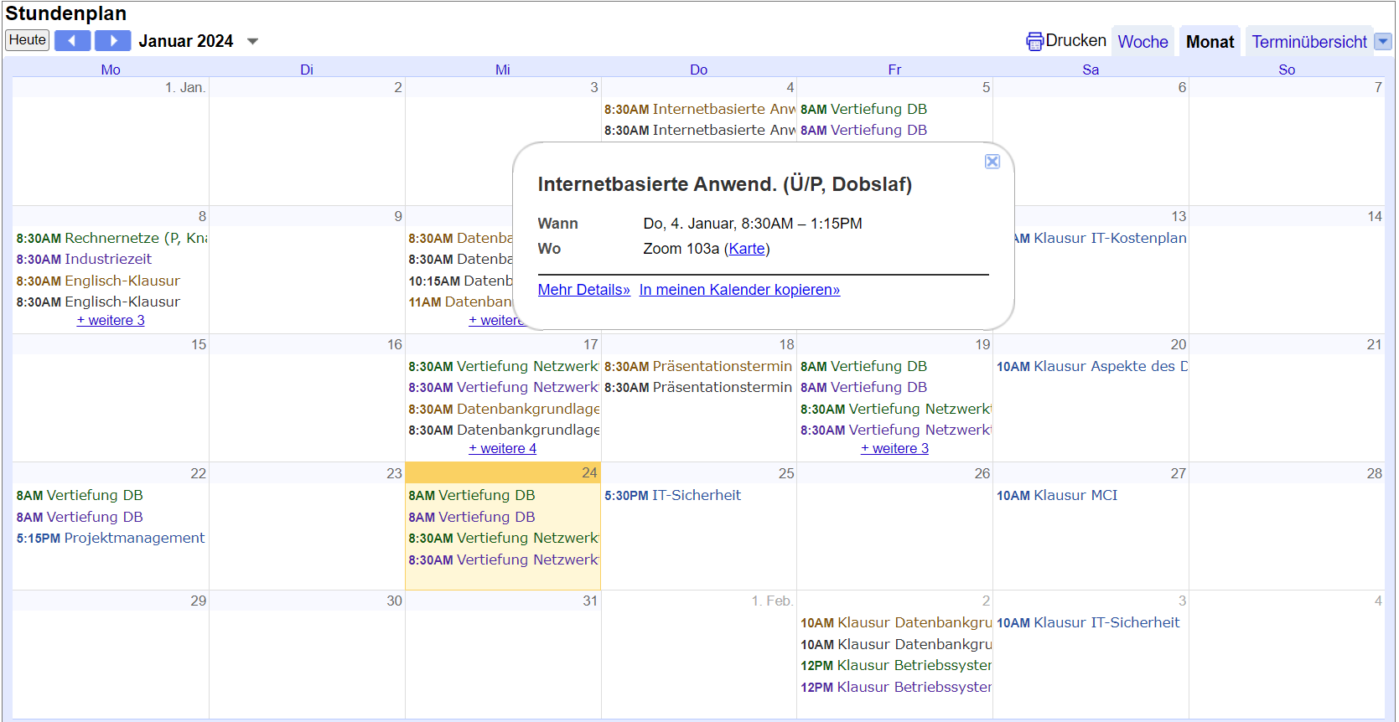
Aufgabenstellung

Slide 5
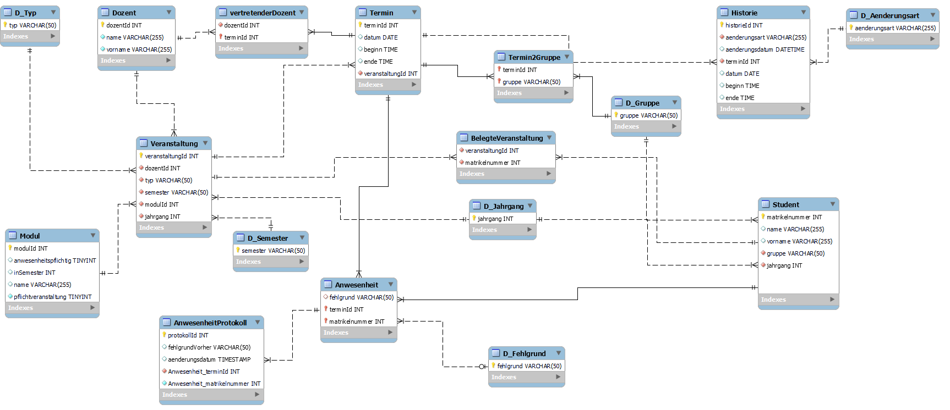
Datenbankmodell

Slide 6
Inhaltsverzeichnis
Rückblick
Redis
Cassandra
CouchDB
Neo4J

Slide 7

Redis
Key-Value Datenbanken

Slide 8
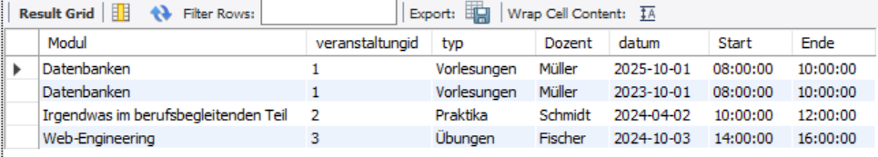
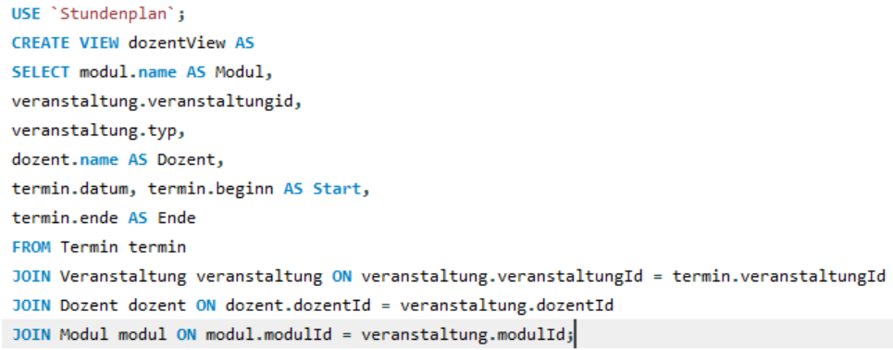
Teilbereich Umsetzung – Dozenten View

Slide 9
Teilbereich Umsetzung – Dozenten View
Modulkürzel
Jahrgang
Datum
Hash-ID
Internetbasierte Anwendungen, Jahrgang 2023, am 01.Oktober.2023
iba
23
011023
Iba23-011023

Slide 10
Teilbereich Umsetzung – Dozenten View
HSET iba23-011023
id "iba23-011023"
dozentName "Anna Müller "
veranstaltungTyp "Vorlesungen"
semester "WS2023/2024 "
modulName "Internetbasierte Anwendungen"
datum "01.10.2023" beginn "08:00" ende "10:00" teilnehmer "iba23T" jahrgang 23
Dozenten-View
Teilnehmerliste
HSET iba23T
id "iba23T"
"Bubi Blauschuh" "Krank" "Thomas Koenigsmann" "Krank" "Maria Mandarina" "Entschuldigt" "Katrin Kleeblatt" "unentschuldigt"

Slide 11
Teilbereich Umsetzung – Dozenten View
Metadaten
HSET meta
uebung "<modulkuerzel>U<datum>" teilnehmerliste "<modulkuerzel>T" abfrage "<modulkuerzel>Abfrage"
Kürzel Map
HSET modulkuerzel "Internetbasierte Anwendungen" "iba"

Slide 12
Erweiterungen – Übungsveranstaltung
HSET iba23U-011023
id "iba23"
"Bubi Blauschuh" "Nicht abgegeben" "Thomas Koenigsmann" 10 "Maria Mandarina" "Nicht abgegeben" "Katrin Kleeblatt" 5
Abgabeliste (Übungen)
Aufrufliste
LPush iba23Abfrage
"Bubi Blauschuh" "Thomas Koenigsmann" "Maria Mandarina" "Katrin Kleeblatt"
RPOP iba23Abfrage
Bubi Blauschuh
LPUSH iba23Abfrage "Bubi Blauschuh"

Slide 13
Performance
Test | JDBC | Workbench
100 Studenten einzeln löschen | 600 ms | 400 ms
100 Studenten einzeln über Procedure löschen | 550 ms | 330 ms
100 Studenten in wenigen aber großen Statements löschen | 10 ms | 10 ms
Alle Veranstaltungen für alle Studenten mit join | 65 ms | 2 ms
Alle Veranstaltungen für alle Studenten aus einer Veiw | 65 ms | 2 ms

Slide 14
Inhaltsverzeichnis
Rückblick
Redis
Cassandra
CouchDB
Neo4J

Slide 15

Cassandra
Spaltenorientierte Datenbanken

Slide 16
Transformierter Teilbereich

Slide 17
Clustering

Slide 18
Performance
Test | JDBC | Workbench
100 Studenten einzeln löschen | 600 ms | 400 ms
100 Studenten einzeln über Procedure löschen | 550 ms | 330 ms
100 Studenten in wenigen aber großen Statements löschen | 10 ms | 10 ms
Alle Veranstaltungen für alle Studenten mit join | 65 ms | 2 ms
Alle Veranstaltungen für alle Studenten aus einer Veiw | 65 ms | 2 ms

Slide 19
Inhaltsverzeichnis
Rückblick
Redis
Cassandra
CouchDB
Neo4J

Slide 20

CouchDB
Dokumentorientierte Datenbanken

Slide 21
Transformierter Teilbereich

Slide 22
Views und Reduce-Funktionen

Slide 23
Performance
Test | JDBC | Workbench
100 Studenten einzeln löschen | 600 ms | 400 ms
100 Studenten einzeln über Procedure löschen | 550 ms | 330 ms
100 Studenten in wenigen aber großen Statements löschen | 10 ms | 10 ms
Alle Veranstaltungen für alle Studenten mit join | 65 ms | 2 ms
Alle Veranstaltungen für alle Studenten aus einer Veiw | 65 ms | 2 ms

Slide 24
Inhaltsverzeichnis
Rückblick
Redis
Cassandra
CouchDB
Neo4J

Slide 25

Neo4J
Graph-Datenbanken

Slide 26
Transformierter Teilbereich

Slide 27
Erweiterung des Datenbankmodells

Slide 28
Performance
Test | JDBC | Workbench
100 Studenten einzeln löschen | 600 ms | 400 ms
100 Studenten einzeln über Procedure löschen | 550 ms | 330 ms
100 Studenten in wenigen aber großen Statements löschen | 10 ms | 10 ms
Alle Veranstaltungen für alle Studenten mit join | 65 ms | 2 ms
Alle Veranstaltungen für alle Studenten aus einer Veiw | 65 ms | 2 ms

Slide 29

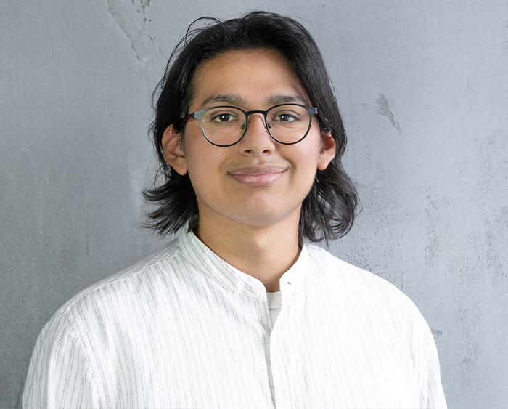
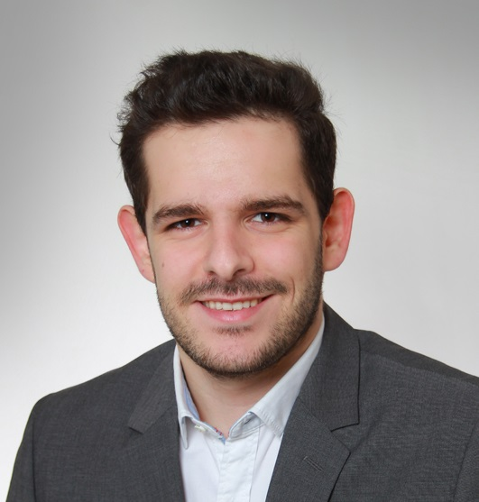
Impressum
Nils Thorben Konopka
nils-thorben.konopka@itc-studenten.de
Rodrigo Galarza
i.quiroz-galarza@itc-studenten.de
Lukas Cornel Meier
lukas.meier@itc-studenten.de

Slide 30
Testdaten für 50 Jahre
Tabelle | Anzahl
Jahrgang | 53
Semester | 103
Veranstaltung | 1804
Student | 1005
BelegteVeranstaltung | 36025
Termin | 18044
TerminZuGruppe | 18046
Historie | 23
VertretenderDozent | 20

Slide 31
Performance
Test | JDBC | Workbench
100 Studenten einzeln löschen | 600 ms | 400 ms
100 Studenten einzeln über Procedure löschen | 550 ms | 330 ms
100 Studenten in wenigen aber großen Statements löschen | 10 ms | 10 ms
Alle Veranstaltungen für alle Studenten mit join | 65 ms | 2 ms
Alle Veranstaltungen für alle Studenten aus einer Veiw | 65 ms | 2 ms

